Slide 1
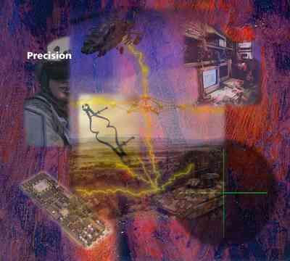
UTN
INGENIERÍA EN SISTEMAS
COMUNICACIONES
CARÁCTERÍSTICAS DE LAS SEÑALES DE TELECOMUNICACIONES
Ingeniero ALEJANDRO ECHAZÚ

Slide 2
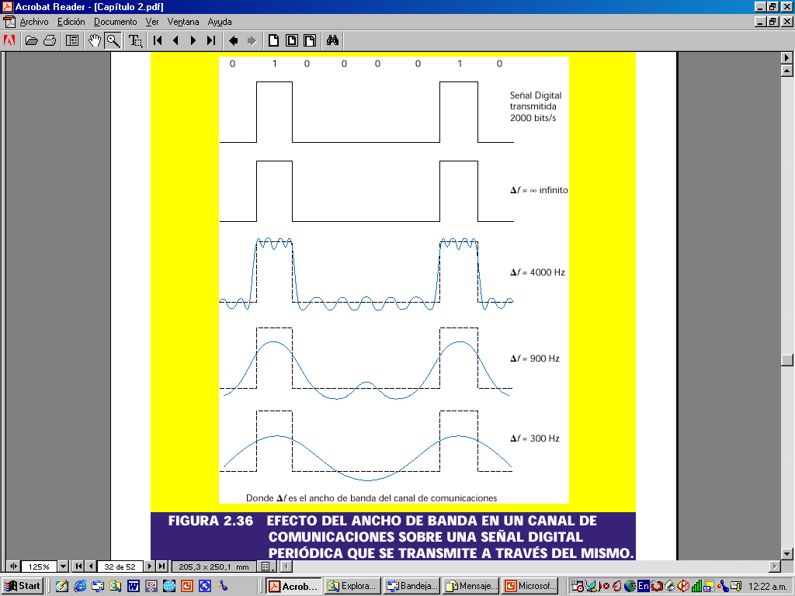

Slide 3
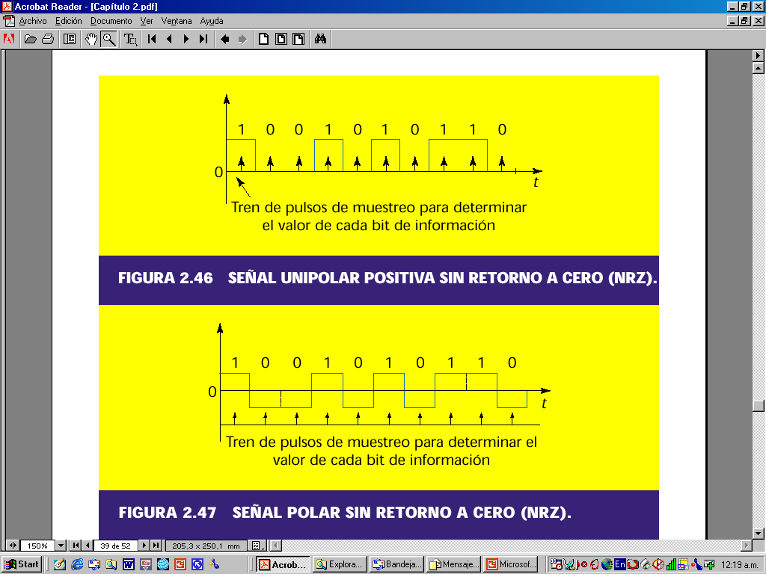

Slide 4
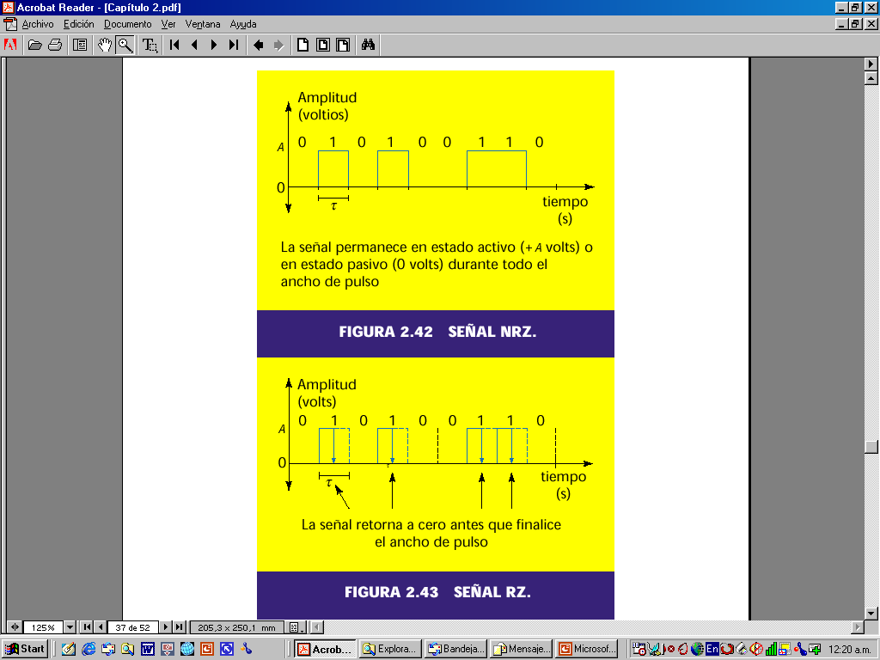

Slide 5
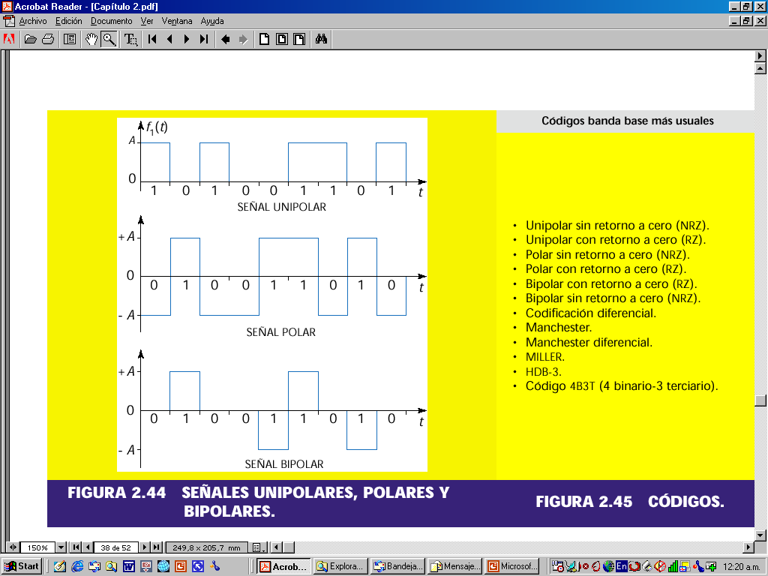

Slide 6
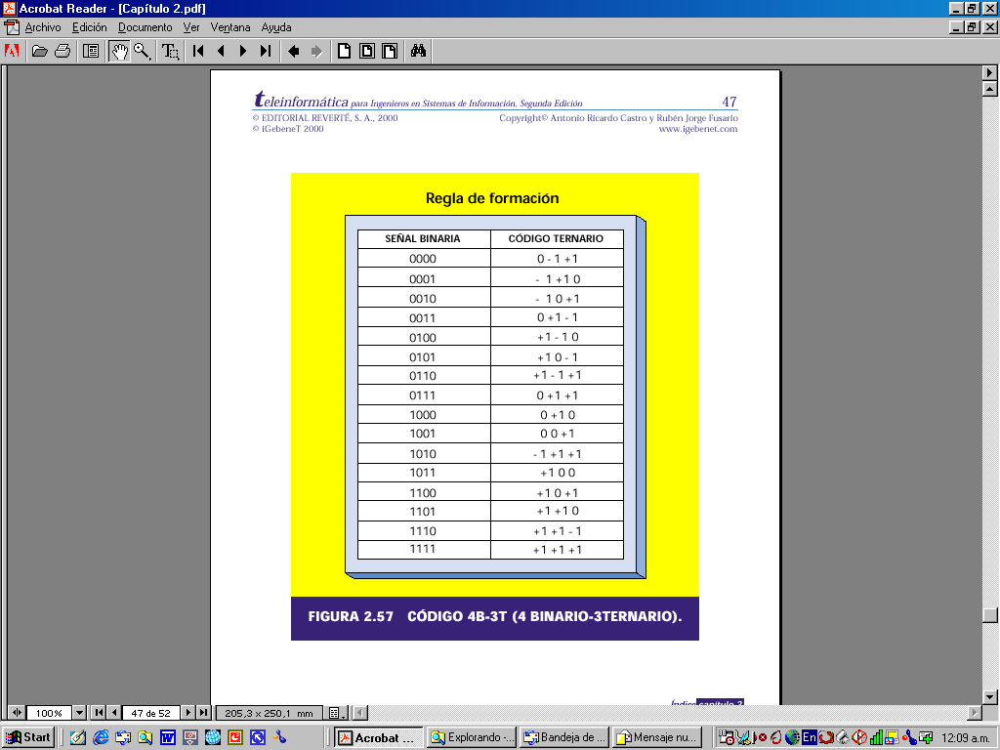

Slide 7
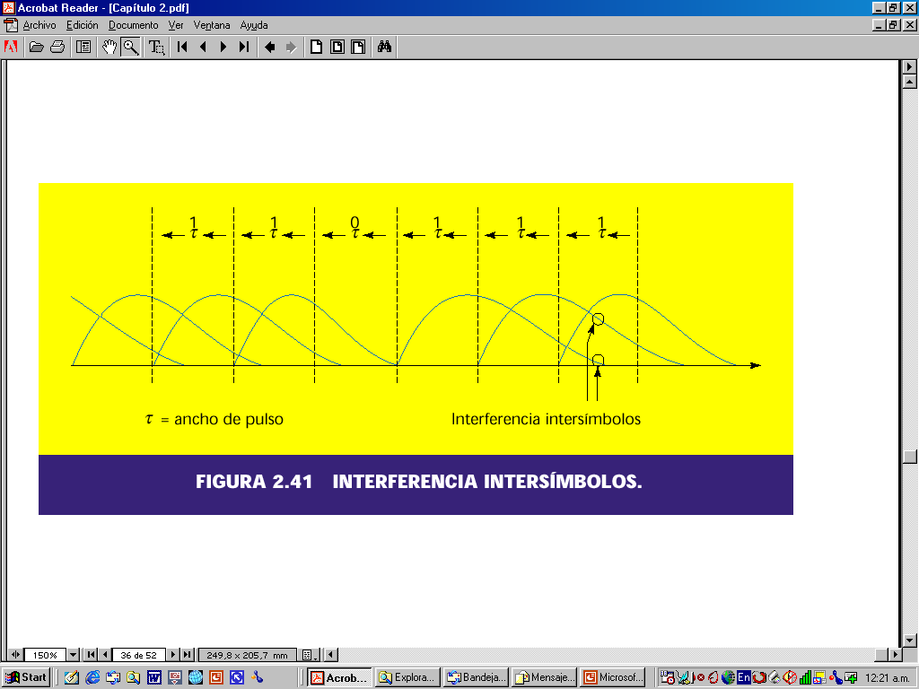

Slide 8
